Slide 1



少儿编程项目
创业计划书
大侠素材铺科技有限公司

Slide 2

愿景/团队介绍
项目简介
产品和运营
发展计划
财务和融资
(我们是谁)
(我们要干什么)
(打算怎么做)
(长远打算是什么)
(花钱与找钱)
关于换图
模板内图片更换方法是对图片点右键->设置对象格式->填充->填充效果->图片，选择事先准备好的图片即可。后文遇图均可按此操作

Slide 3

愿景/团队介绍
我们的愿景
核心成员介绍
组织结构

Slide 4

Part 1
1.1 公司和愿景
我们的愿景：为每个孩子插上科学的翅膀
公司介绍

Slide 5
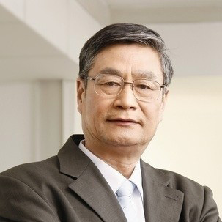
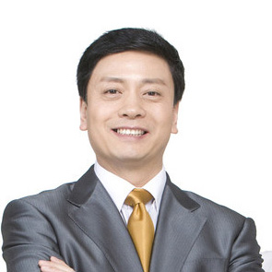
Part 1
1.2 核心成员介绍
龙小波 联合创始人
华为10年+经验。
刘 昊 联合创始人
华为10年+经验。

Slide 6



Part 1
1.2 核心成员介绍
安妮
李斯特
张子蓝
公司市场部经理，团队运营总监
公司副工程师，团队生产经理
公司总会计师，团队财务总监
长江工商学院研究生，有十余年行业经验，是某领域领军人物。1992年在某公司担任中层管理；2003年任某公司执COO；2007年担任某公司执行总裁。曾于2006年、2008年、2012年分别获得某某奖项。
长江工商学院研究生，有十余年行业经验，是某领域领军人物。1992年在某公司担任中层管理；2003年任某公司执COO；2007年担任某公司执行总裁。曾于2006年、2008年、2012年分别获得某某奖项。
长江工商学院研究生，有十余年行业经验，是某领域领军人物。1992年在某公司担任中层管理；2003年任某公司执COO；2007年担任某公司执行总裁。曾于2006年、2008年、2012年分别获得某某奖项。

Slide 7
Part 1
1.3 组织构架
董事会
特许授权合作伙伴
法务部
总经理
市场部
经理
某某公司
深圳起点科技有限公司
市场部
品质部
采购部
综合部
财务部
硬件测试部
工程监督部
客服事业部
研发部
售后中心
国内事业部
海外事业部
人力资源部
综合部
餐饮管理系统研发部
酒店管理系统研发部
康乐管理系统研发部
无线电子菜谱研发部
新概念产品研发部
售后部门①
售后部门②
售后部门③

Slide 8
项目介绍
项目来源
需求分析
项目解决的问题
行业前景
竞争对手
可行性分析

Slide 9
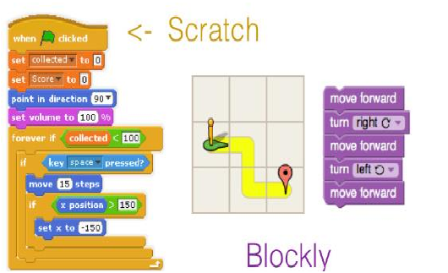
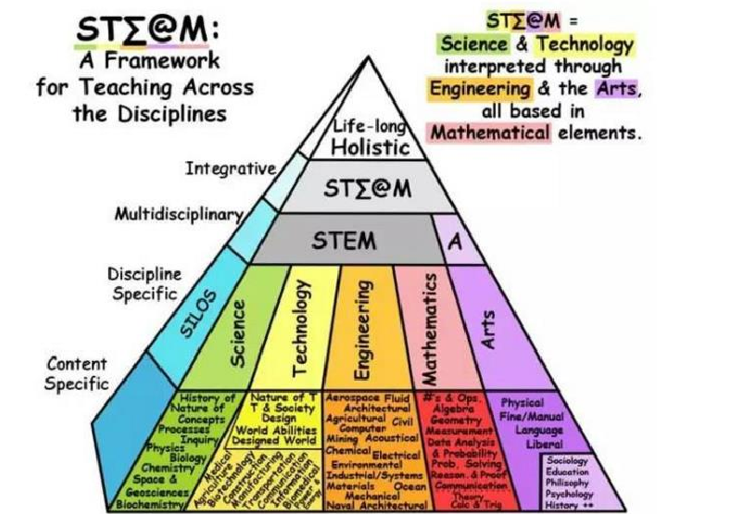
Part 2
2.1 项目简介
少儿编程一般是指针对 18 岁以下的孩子所设计的编程学习类产品。少儿编程原本属于 STEAM 教育（S：科学 Science；T：技术 Technology；E：工程 Engineering；A：艺术 Arts；M：数学 Mathematics）中的一部分，但是在发展过程中慢慢出现了许多专注于此的项目与公司，因此少儿编程逐渐发展成为教育行业一个相对独立的领域。
少儿编程是人人都可以学的零基础的编程。国内外小学生编程早就出现了，信息技术奥数也一直存在，但是这些编程语言基本与程序员编写的程序接轨，并不适合所有儿童学习，编程教育也就没能在 K12 教育中推广开。
事实上，少儿编程不拘泥于采用哪种计算机语言，也不一定要使用计算机语言，凡是能锻炼编程思维的符号或图形化系统都可以作为编程语言。从本质上来讲，少儿编程是为了普及编程而设计的编程方式，是人人都可以学的零基础的编程。

Slide 10
Part 2
2.2 需求分析
找政府办事难问题
食品安全问题
现实需求
电商诚信问题
店大欺客问题
物业服务水平问题
……

Slide 11
Part 2
2.3 解决了什么问题？
1、解决生活麻烦
2、增加幸福感
3、创业孵化！
社区通讯
社区邮递
社区
电商
社区
百科
社区金融
社区保险
居家综合问询
社区政务办理
物业管理服务
社区O2O服务
商圈交易信使
居家电商服务
社区健康
社区票务
社区博彩
社区食品
1、便民
2、利民
3、惠民

Slide 12

Part 2
2.4 行业前景
1
2
3
发展趋势
消费习惯
政策扶持
当 Alpha Go 相继打败李世石和柯洁之后，人工智能再次成为人们热议的话题，各行各业都在思考如何将人工智能为我所用，以及人工智能是否会带来颠覆性的影响。程序是人工智能的核心之一，大规模推广人工智能需要大量程序员，甚至有人断言“代码才是未来世界的通用语”，因此编程培训越来越受重视，其中与大热的 STEAM 教育联系紧密的少儿编程行业更是受到各路资本的追捧。
市场上，盛通股份入股编程猫；达内教育开创童程童美，许多中小型创业机构和产品不断进入市场。少儿编程行业迎来了发展风口。
85 /90 后的家长思想更加开放，对于少儿编程的思想藩篱也在慢慢破除。这些家长成长、成熟在信息化社会中，互联网技术的发展和互联网公司的崛起深深地影响着他们的生活，因此更加理解学习编程对于孩子能力提升以及未来就业的重要性。
二孩政策的放开带来庞大的青少年人口基数从 2011 年 11 月实行的双独二孩政策，到 2013 年 12 月实施的单独二孩政策，再到 2015 年 10 月推广的全面二孩政策，带来青少年人口基数的增长，有利于少儿课外培训行业的发展，少儿编程培训也将从中获益。
教育部在 2015 年和 2016年分别提出的《关于“十三五”期间全面深入推进教育信息化工作的指导意见（征求意见）》和《教育信息化“十三五”规划》从国家层面上探讨额 STEAM 教育、众创空间、创客教育等的新模式；
2017 年 2 月的《义务教育小学科学课程标准》提出从小学一年级起就要开设科学课程；
2017 年浙江省甚至还将将信息技术（包含编程）作为 2017 年高考选考科目（7 选 3）中的一门，与传统理化生科目具有同等地位

Slide 13
Part 2
2.5 竞争对手
市场占有率低
请在这里输入段落文本内容请在这里输入段落文本内容
处于起步阶段
请在这里输入段落文本内容请在这里输入段落文本内容
市场认识较低
请在这里输入段落文本内容请在这里输入段落文本内容
整体规模小
请在这里输入段落文本内容请在这里输入段落文本内容

Slide 14
Part 2
2.6 少儿编程的意义
逻辑思维能力
解决问题能力
逻辑思维能力是孩子发展的一个基本能力，是文理各个学科的重要基础。少儿编程可以对孩子进行一次正式的、系统的逻辑思维锻炼。孩子将在大量的问题解决和任务控制中形成系统化的有逻辑的解决方案。少儿编程对于逻辑训练的密集度不亚于奥数，但是趣味性更强，学生接受度更高。
程序世界是一个开放的世界。掌握了编程方法与逻辑思维，再加上适当引导孩子观察和发现问题，他们就可以创造程序解决实际的问题，而不是仅仅停留在理论上的分析。
其他能力
少儿编程还可以提升孩子的数学能力、自主学习能力、团队合作能力等。
孩子学习编程并不是为了未来就要成为程序员。这就好比学习音乐的孩子不一定要成为音乐家，学习体育的孩子并不一定要成为运动员。孩子尽早接触编程，一方面可能会找到自己感兴趣的事业，另一方面可以在编程学习中得到快乐、优势和自信，分析、解决问题的能力会让他们受益终身。
创新创造能力
虽然现在已经有许多孩子花大量时间与电脑互动，但是他们并没有多少时间利用电脑进行创造。少儿编程给予了孩子们创造的机会，从游戏的体验者转变为游戏的开发者，从科技的消费者转变为科技的创造者。在瞬息万变的当今世界里，没有什么比创新创造能力更重要。

Slide 15
产品和运营
产品概述
产品形式
网络营销方案
地面推广计划
代理推广
利润分析

Slide 16

Part 3
3.1 产品概述
有经济效益
这里可以添加主要内容这里可以添加主要内容这里可以添加主要内容这里可以添加主要内容可以添加主要内容这里可以添加主要内容可以添加主要内容这里可以添加主要内容
有利于群众
这里可以添加主要内容这里可以添加主要内容这里可以添加主要内容这里可以添加主要内容可以添加主要内容这里可以添加
有利于提升政府形象
这里可以添加主要内容这里可以添加主要内容这里可以添加主要内容这里可以添加主要内容可以添加主要内容这里可以添加

Slide 17
Part 3
3.2 产品形式
线下门店
手机APP
电脑客户端
这里输入产品形式的简介，这里输入产品形式的简介，这里输入产品形式的简介，这里输入产品形式的简介，这里输入产品形式的简介，里输入产品形式的简介，这里输入产品形式的简介，这里输入产品形式的简介，这里输入产品形式的简介，这里输入产品形式的简介，这里输入产品形式的简介，里输入产品形式的简介。
这里输入产品形式的简介，这里输入产品形式的简介，这里输入产品形式的简介，这里输入产品形式的简介，这里输入产品形式的简介，里输入产品形式的简介。

Slide 18
Part 3
3.1 网络营销方案
QQ空间
利用QQ空间来进行朋友圈间的传播，达到广告目的。利用QQ空间来进行朋友圈间的传播，达到广告目的。利用QQ空间来进行朋友圈间的传播，达到广告目的。
微信营销
利用微信朋友圈间的传播，达到广告目的。利用微信朋友圈间的传播，达到广告目的，利用微信朋友圈间的传播，达到广告目。
网络营销
微博营销
利用新浪微博来进行传播利用新浪微博来进行传播利用新浪微博来进行传播，利用新浪微博来进行传播利用新浪微博来进行传播利用新浪微博来进行传播，利用新浪微博来进行传播利用新浪微博来进行传播利用新浪微博来进行传播。
本地论坛社区
利用QQ空间来进行朋友圈间的传播，达到广告目的。利用QQ空间来进行朋友圈间的传播，达到广告目的。利用QQ空间来进行朋友圈间的传播，达到广告目的。

Slide 19
Part 3
3.4 地面推广方案
日程安排
行动策略
后勤保障
客户服务
单击此处添加文本
单击此处添加文本
单击此处添加文本
单击此处添加文本
单击此处添加文本
单击此处添加文本
单击此处添加文本
单击此处添加文本
单击此处添加文本
单击此处添加文本
单击此处添加文本
单击此处添加文本
单击此处添加文本
单击此处添加文本
单击此处添加文本
单击此处添加文本

Slide 20
Part 3
3.5 代理推广
1
请在这里输入您的文字，这里输入您的文字。
2
请在这里输入您的文字，这里输入您的文字。
3
请在这里输入您的文字，这里输入您的文字。
4
请在这里输入您的文字，这里输入您的文字。
5
请在这里输入您的文字，这里输入您的文字。
代理商推广
6
请在这里输入您的文字，这里输入您的文字。

Slide 21
Part 3
3.6 利润分析
32%
65%
47%
79%
这里输入您的文字
这里输入您的文字
这里输入您的文字
这里输入您的文字
这里可以添加主要内容这里可以添加主要内容这里可以添加主要内容这里可以添加主要内容
这里可以添加主要内容这里可以添加主要内容这里可以添加主要内容这里可以添加主要内容
这里可以添加主要内容这里可以添加主要内容这里可以添加主要内容这里可以添加主要内容
这里可以添加主要内容这里可以添加主要内容这里可以添加主要内容这里可以添加主要内容

Slide 22
发展规划
公司战略目标
短期盈利计划
五年发展规划
产品开发计划
市场拓展计划

Slide 23
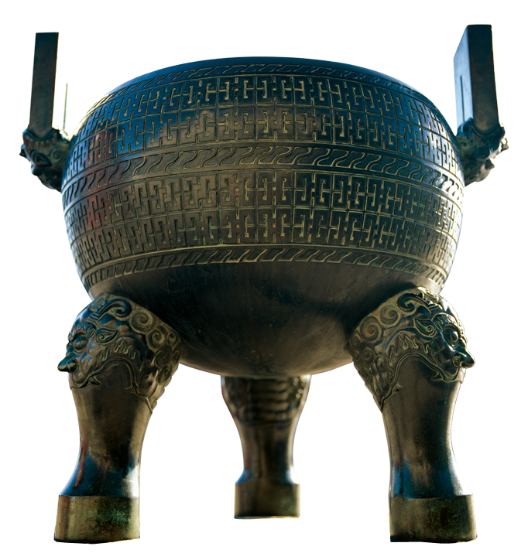
Part 4
4.1 公司战略目标
诚信铸就品质
企业使命
开扩、创新、
服务、服务、再服务
创新引领未来
企业宗旨
诚信、实惠、
原创、原创、再原创
企业
文化
敬业、团结、开扩、求实
经营
理念
以为经营钻石为理念、打造行业最具影响力的管理系统软件

Slide 24

Part 4
4.2 五年发展规划
培育20000家门店，服务4000万居民
体系解读
个门店
民通：疏通社区的资金流、信息流、物流阻碍，提供一体化社区服务，就是实践居民对美好生活的向往！
商通：经济拉动增长，促进产业融合，催生新型商业业态！
政通：就业大平台，社区大数据，成为市场经济下的政府好帮手！
新建500个服务中心，服务2万家门店
个服务中心
开设15个控股子公司，实施管理运营
个子公司

Slide 25
Part 4
4.3 短期盈利计划
01
02
03
04
请在这里输入您的文字；请在这里输入您的文字；请在这里输入您的文字；请在这里输入您的文字。
请在这里输入您的文字；请在这里输入您的文字；请在这里输入您的文字；请在这里输入您的文字。
请在这里输入您的文字；请在这里输入您的文字；请在这里输入您的文字；请在这里输入您的文字。
请在这里输入您的文字；请在这里输入您的文字；请在这里输入您的文字；请在这里输入您的文字。

Slide 26
Part 4
4.4 产品开发计划
这里输入产品形式的简介，这里输入产品形式的简介，这里输入产品形式的简介，这里输入产品形式的简介，这里输入产品形式的简介，里输入产品形式的简介，这里输入产品形式的简介，这里输入产品形式的简介，这里输入产品形式的简介，这里输入产品形式的简介，这里输入产品形式的简介，里输入产品形式的简介。
这里输入产品形式的简介，这里输入产品形式的简介，这里输入产品形式的简介，这里输入产品形式的简介，这里输入产品形式的简介，里输入产品形式的简介。
子系统一
核心系统
子系统七
子系统二
子系统六
子系统三
子系统五
子系统四

Slide 27
Part 4
4.5 市场拓展计划
1
本地市场
这里可以添加主要内容这里可以添加主要内容这里可以添加主要内容这里可以添加主要内容可以添加主要内容
2
这里可以添加主要内容这里可以添加主要内容这里可以添加主要内容这里可以添加主要内容可以添加主要内容
周边市场
3
这里可以添加主要内容这里可以添加主要内容这里可以添加主要内容这里可以添加主要内容可以添加主要内容
细分市场
4
这里可以添加主要内容这里可以添加主要内容这里可以添加主要内容这里可以添加主要内容可以添加主要内容
高端市场

Slide 28
财务与融资
各项成本预算
资金缺口
融资计划
融资主要用途

Slide 29
Part 5
5.1 各项成本预测
办公场地
这里可以添加主要内容这里可以添加主要内容这里可以添加主要内容
22%
人力成本
这里可以添加主要内容这里可以添加主要内容这里可以添加主要内容
45%
其他费用
14%
推广费用
这里可以添加主要内容这里可以添加主要内容这里可以添加主要内容
这里可以添加主要内容这里可以添加主要内容这里可以添加主要内容
19%

Slide 30
Part 5
5.2 资金缺口
请输入您的文字请输入您的文字请输入您的文字请输入您的文字请输入您的文字
所需资金
300万
请输入您的文字对目标进行说明请输入您的文字对目标进行说明请输入您的文字对目标进行说明
已有资金
请输入您的文字请输入您的文字请输入您的文字请输入您的文字请输入您的文字
100万
请输入您的文字对实际情况进行说明

Slide 31
Part 5
5.3 融资计划
这里可以添加主要内容
添加
标题
添加
标题
融资计划
这里可以添加主要内容
这里可以添加主要内容
这里可以添加主要内容
这里可以添加主要内容
添加
标题
这里可以添加主要内容

Slide 32
Part 5
5.4 融资主要用途
用途一
用途六
用途二
用途七
用途三
资金主要用途
用途八
资金主要用作营销推广和人力成本两大用途，10项具体用途。
用途四
用途九
用途五
用途十

Slide 33
演示完毕 感谢聆听
大侠素材铺科技有限公司

Slide 34
备 用 图 标

